Slide 1
代数结构习题课
徐亮亮
5.24

Slide 2
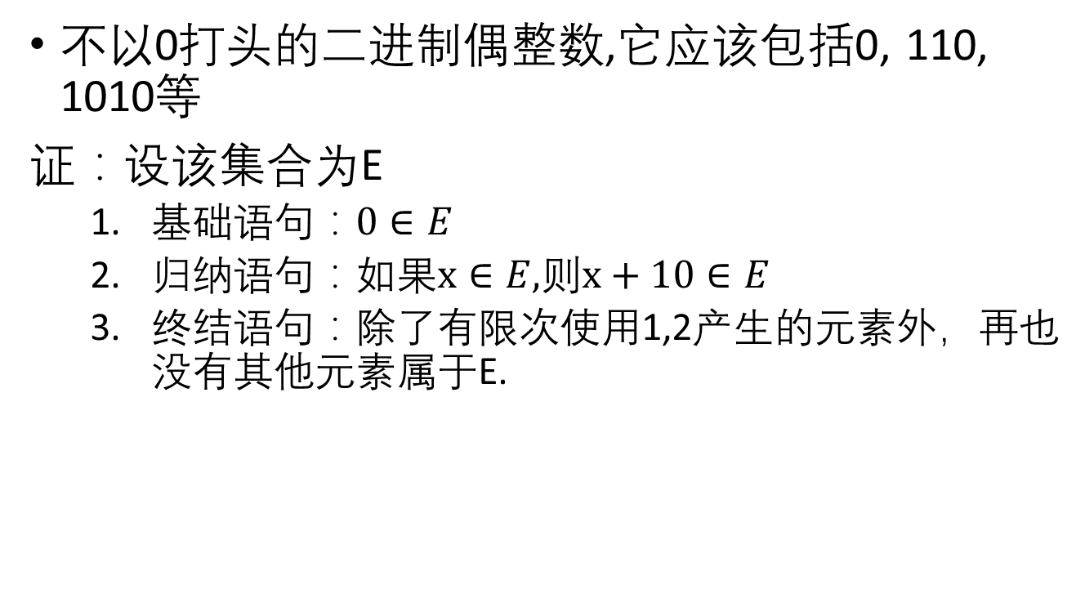
习题1 7(3)
不以0打头的二进制偶整数,它应该包括0, 110, 1010等
证：设该集合为E
基础语句：$0∈E$
归纳语句：如果$x∈E,$则$x+10∈E$
终结语句：除了有限次使用1,2产生的元素外，再也没有其他元素属于E.

Slide 3
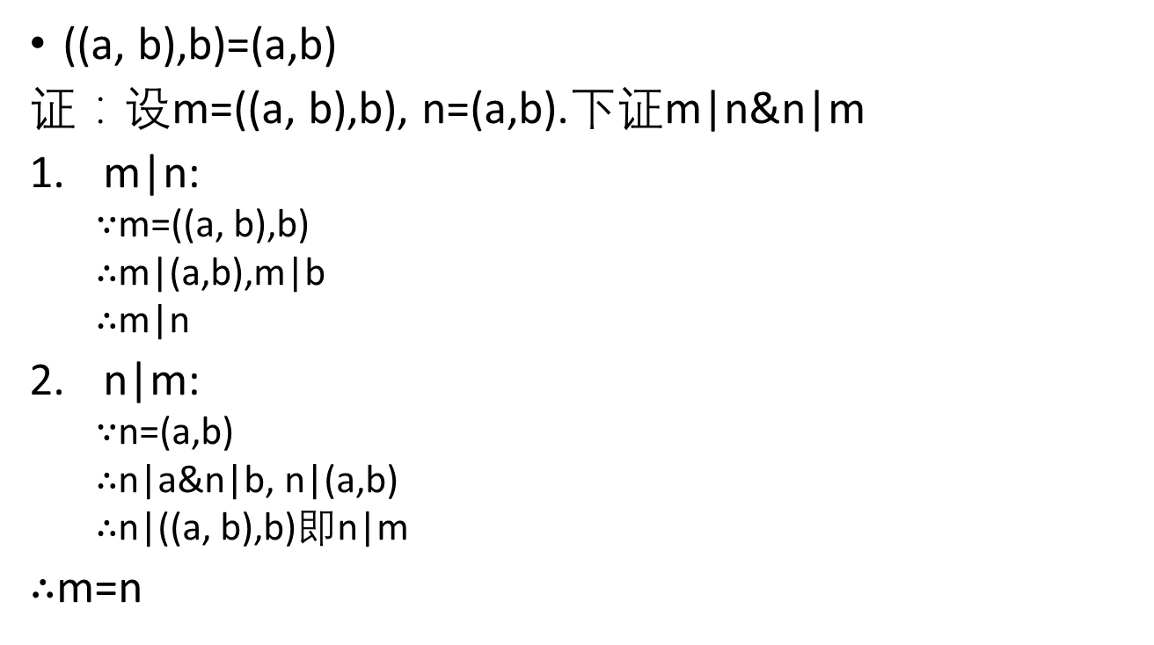
习题2 1(2)
((a, b),b)=(a,b)
证：设m=((a, b),b), n=(a,b).下证m|n&n|m
m|n:
$∵$m=((a, b),b)
$∴$m|(a,b),m|b
$∴$m|n
n|m:
$∵$n=(a,b)
$∴$n|a&n|b, n|(a,b)
$∴$n|((a, b),b)即n|m
$∴$m=n

Slide 4
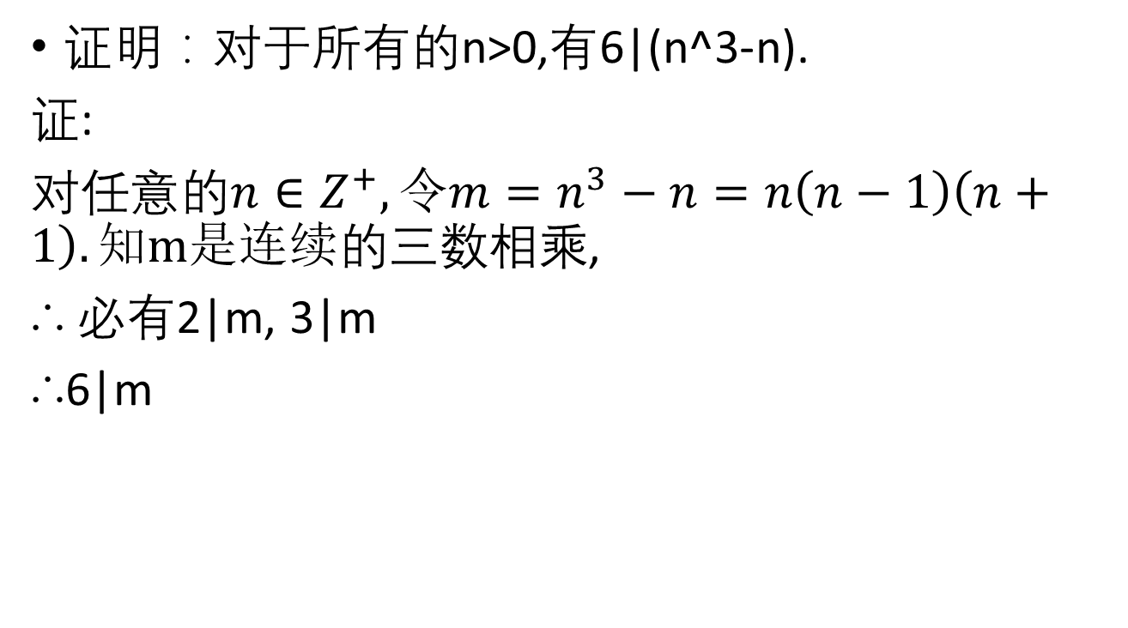
习题2 4
证明：对于所有的n>0,有6|(n^3-n).
证:
对$任意$的$n∈Z^{+},令{m=n}^{3}−n=n\left(n−1\right)\left(n+1\right). 知m是连续$的三数相乘,
∴ 必有2|m, 3|m
∴6|m

Slide 5
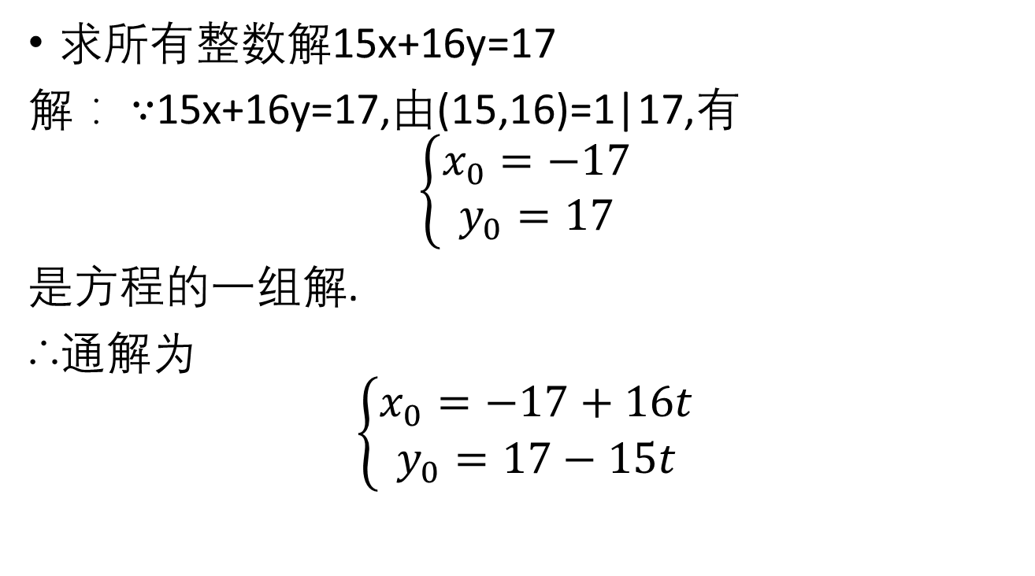
习题2 9(3)
求所有整数解15x+16y=17
解： $∵$15x+16y=17,由(15,16)=1|17,有
$$\left\{\begin{aligned}x_{0}=−17 \\ y_{0}=17\end{aligned}\right.$$
$是$方程的一组解.
∴通解为
$$\left\{\begin{aligned}x_{0}=−17+16t \\ y_{0}=17−15t\end{aligned}\right.$$

Slide 6
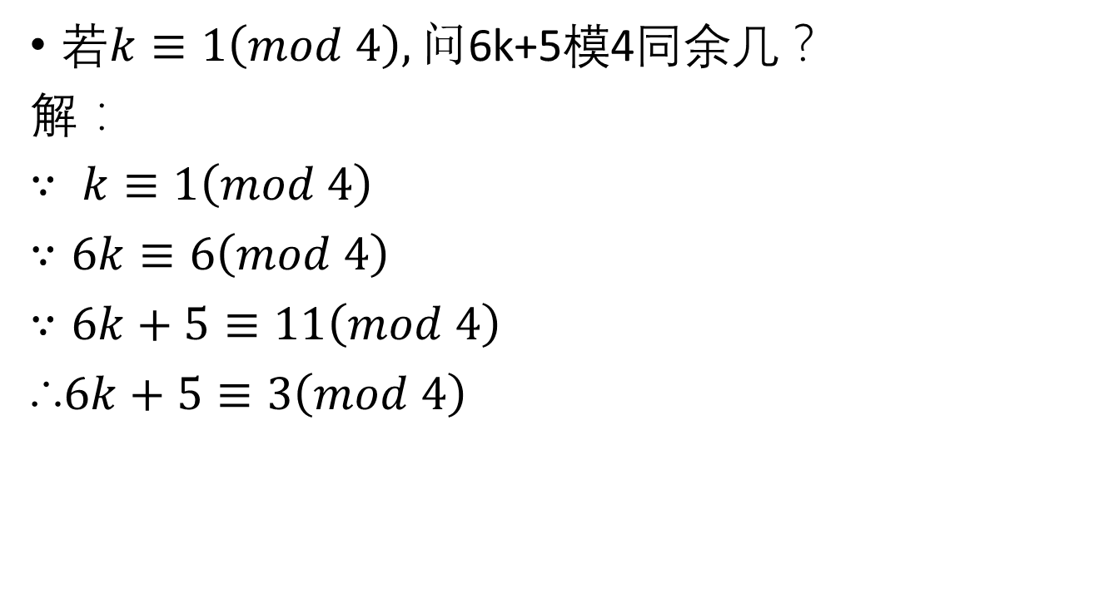
习题2 13
若$k≡1\left(mod 4\right), 问$6k+5模4同余几？
解：
$∵ k≡1\left(mod 4\right)$
$∵6k≡6\left(mod 4\right)$
$∵6k+5≡11\left(mod 4\right)$
$\text{∴}6k+5≡3\left(mod 4\right)$

Slide 7

习题2 18(2)
$3x≡6\left(mod 18\right)$
解：由定理2.6:
$x≡2+6t\left(mod 18\right), 0≤t≤$2
$x≡2, 8, 14\left(mod 18\right)$

Slide 8

习题2 19(3)
$\left\{\begin{aligned}x≡1\left(mod 2\right) \\ x≡1\left(mod 3\right) \\ x≡6\left(mod 7\right)\end{aligned}\right.$
解：由中国剩余定理：
$$x≡13\left(mod 42\right)$$

Slide 9

习题2 22
计算$Φ\left(42\right),$ $Φ\left(420\right)$, $Φ\left(4200\right)$
解：$Φ\left(42\right)$=12,
$Φ\left(420\right)=$96,
$Φ\left(4200\right)=$960.

Slide 10
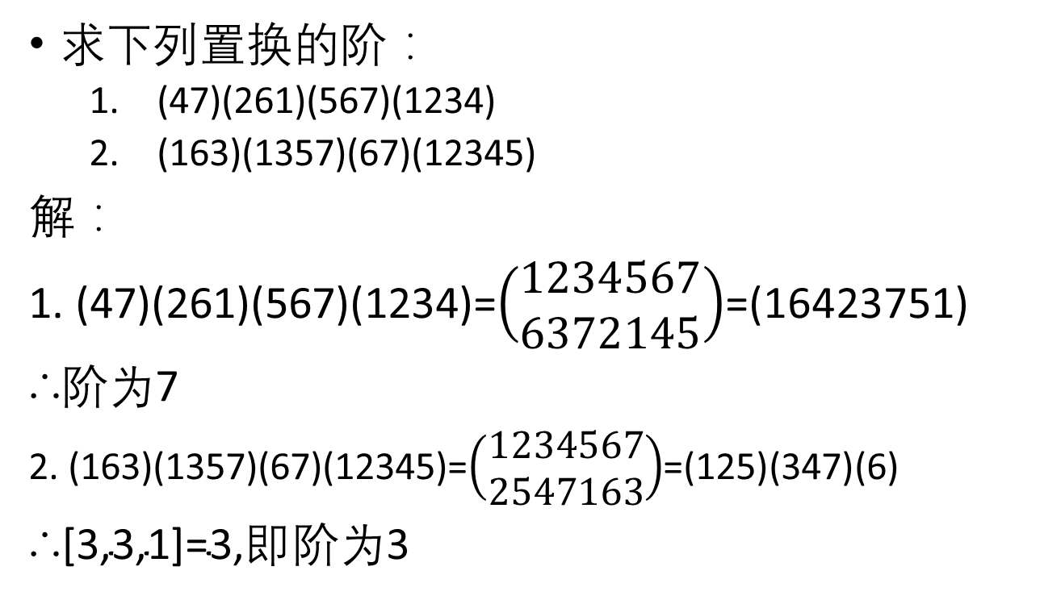
习题3 15
求下列置换的阶：
(47)(261)(567)(1234)
(163)(1357)(67)(12345)
解：
1. (47)(261)(567)(1234)=$\left(\begin{aligned}1234567 \\ 6372145\end{aligned}\right)$=(16423751)
$\text{∴}$阶为7
2. (163)(1357)(67)(12345)=$\left(\begin{aligned}1234567 \\ 2547163\end{aligned}\right)$=(125)(347)(6)
$\text{∴}\text{[3,3,1]=3,}即$阶为3

Slide 11
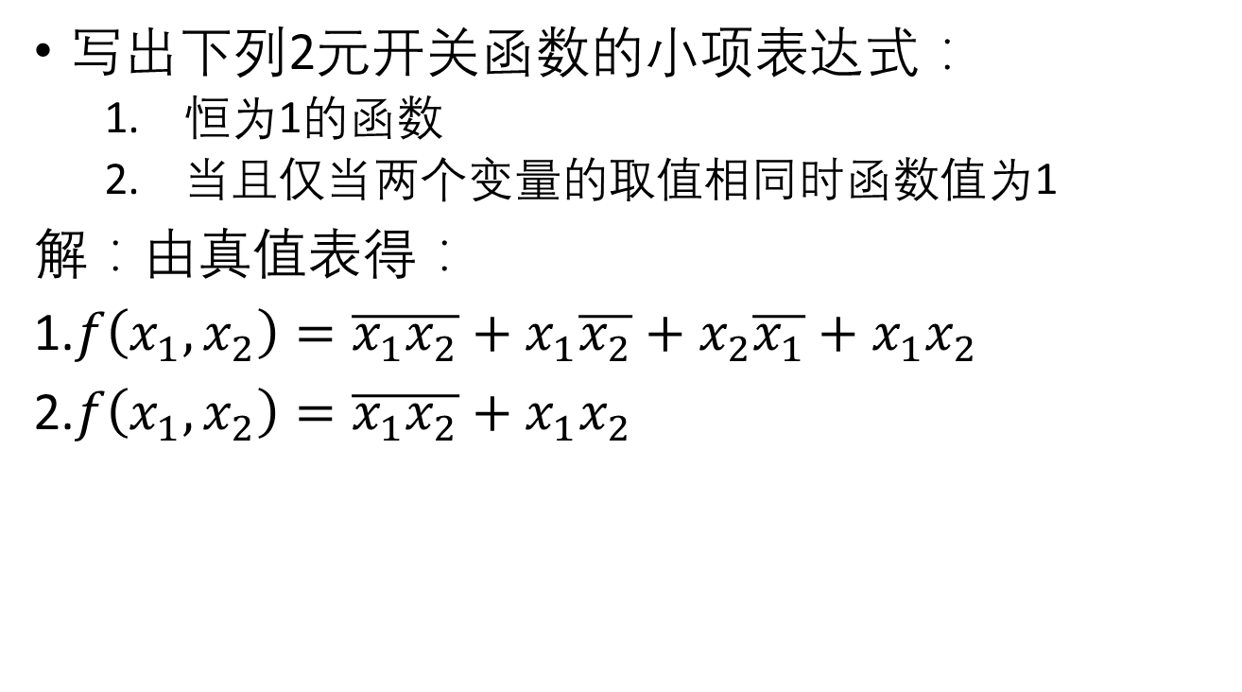
习题3 19
写出下列2元开关函数的小项表达式：
恒为1的函数
当且仅当两个变量的取值相同时函数值为1
解：由真值表得：
1.$f\left(x_{1},x_{2}\right)=\overline{x_{1}x_{2}}+x_{1}\overline{x_{2}}+x_{2}\overline{x_{1}}+x_{1}x_{2}$
2.$f\left(x_{1},x_{2}\right)=\overline{x_{1}x_{2}}+x_{1}x_{2}$

Slide 12
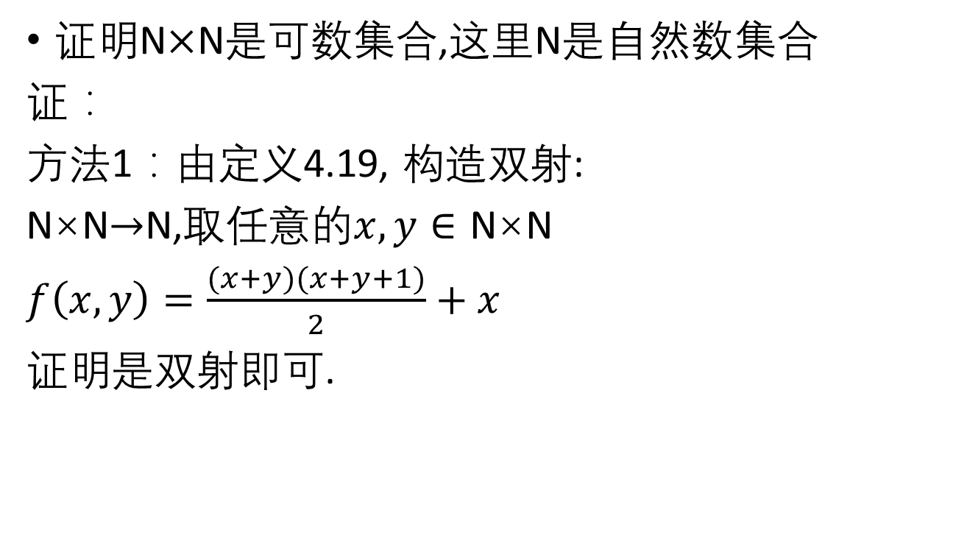
习题4 19
证明N$×$N是可数集合,这里N是自然数集合
证：
方法1：由定义4.19, 构造双射:
N×N$→$N,取任意的$x,y∈$ N×N
$f\left(x,y\right)=\frac{(x+y)(x+y+1)}{2}+x$
证明是双射即可.

Slide 13
习题4 19
方法2：找到枚举方法:
(0,0) (0,1) (0,2) (0,3) ...
(1,0) (1,1) (1,2) (1,3) ...
(2,0) (2,1) (2,2) (2,3) ...
(3,0) (3,1) (3,2) (3,3) ...
... ... ... ...
该排列方法不重复且无遗漏！

Slide 14
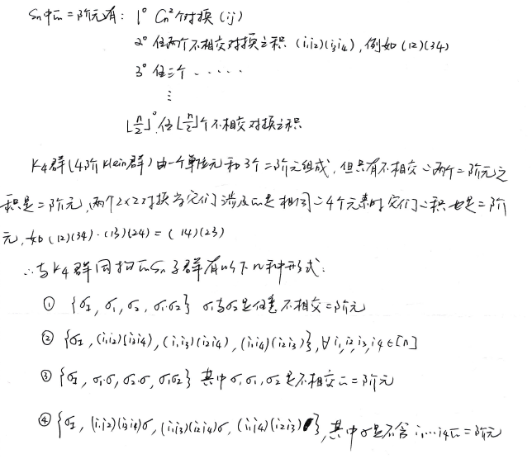

习题5 24
找出所有与$K_{4}$群同构的$S_{n}$子群.
解：

Slide 15
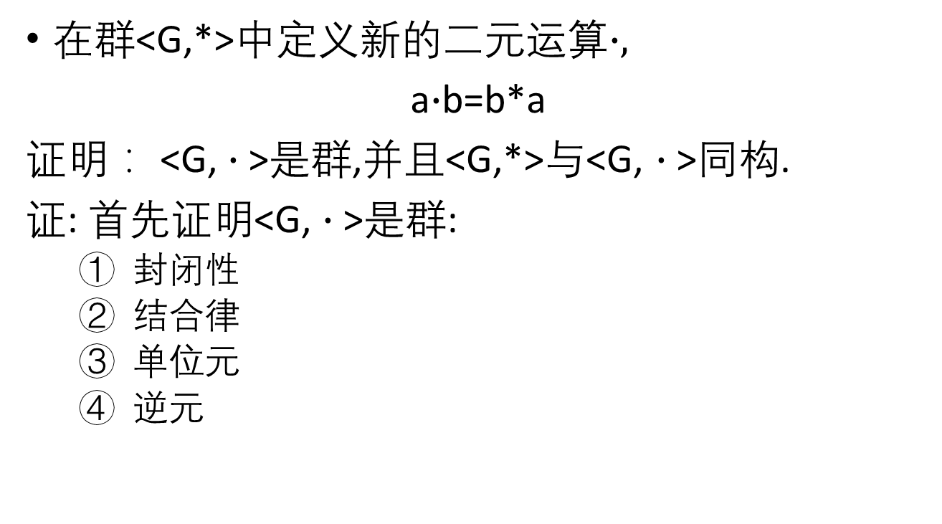
习题5 26
在群<G,*>中定义新的二元运算$∙,$
a$∙$b=b*a
证明： <G, $∙$>是群,并且<G,*>与<G, $∙$>同构.
证: 首先证明<G, $∙$>是群:
封闭性
结合律
单位元
逆元

Slide 16
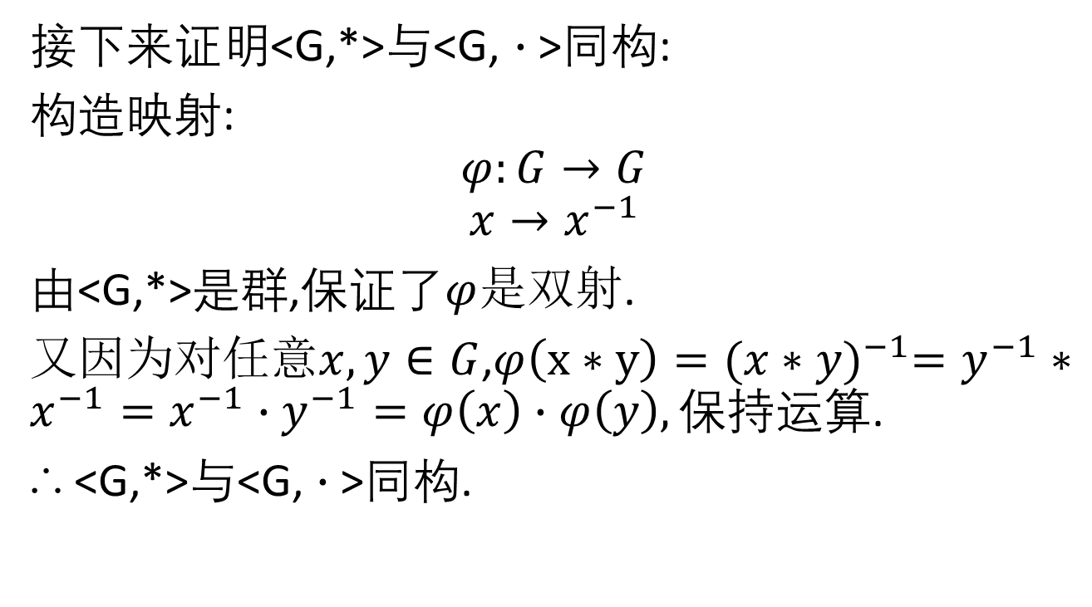
习题5 26
接下来证明<G,*>与<G, $∙$>同构:
构造映射:
$$φ:G→G$$
$$x→x^{−1}$$
由<G,*>是群,保证了$φ$是双射.
又因为对任意$x,y∈G$,$φ\left(x∗y\right)={(x∗y)}^{−1}=y^{−1}∗x^{−1}=x^{−1}∙y^{−1}=φ\left(x\right)∙φ\left(y\right),保持$运算.
$\text{∴}$ <G,*>与<G, $∙$>同构.

Slide 17
习题6 3
写出A4关于H={e,(12)(34),(13)(24),(14)(23)}的左陪集分解与右陪集分解.
解：
A4={e,(12)(34),(14)(23),(13)(24),(123),(132),(234),(243),(134),(124),(143),(142)}
右陪集：
He={e,(12)(34),(13)(24),(14)(23)}
H(123)=H(243)=H(134)=H(142)={(123),(243),(142),(134)}
H(132)=H(234)=H(143)=H(124)={(132),(143),(234),(124)}
左陪集与右陪集对应相同.

Slide 18
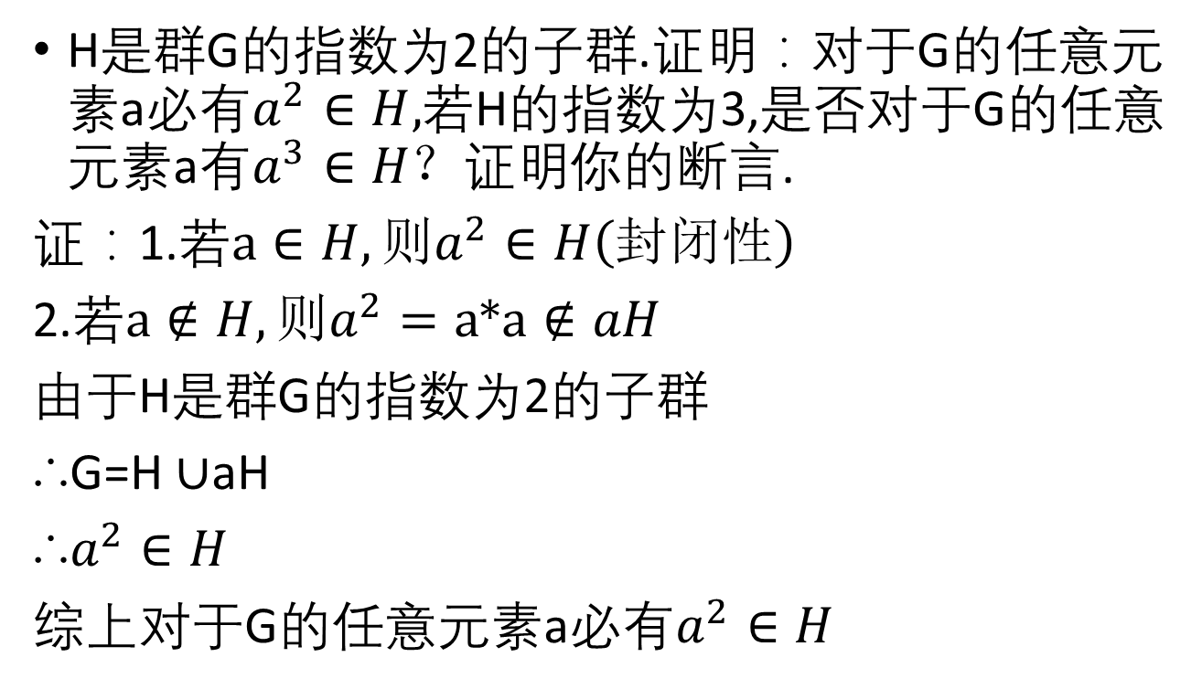
习题6 4
H是群G的指数为2的子群.证明：对于G的任意元素a必有$a^{2}∈H,$若H的指数为3,是否对于G的任意元素a有$a^{3}∈H？$证明你的断言.
证：1.若$a∈H, 则a^{2}∈H\left(封闭性\right)$
2.若$a∉H, 则a^{2}=a∗a∉aH$
由于H是群G的指数为2的子群
$\text{∴}\text{G}\text{=}\text{H}∪$aH
$\text{∴}a^{2}∈H$
综上对于G的任意元素a必有$a^{2}∈H$

Slide 19

习题6 4
若[G:H]=3,举一反例：
考虑S3,
令H={e,(12)},
(13)$∉$H,而${(13)}^{3}=(13)$ $∉$H

Slide 20
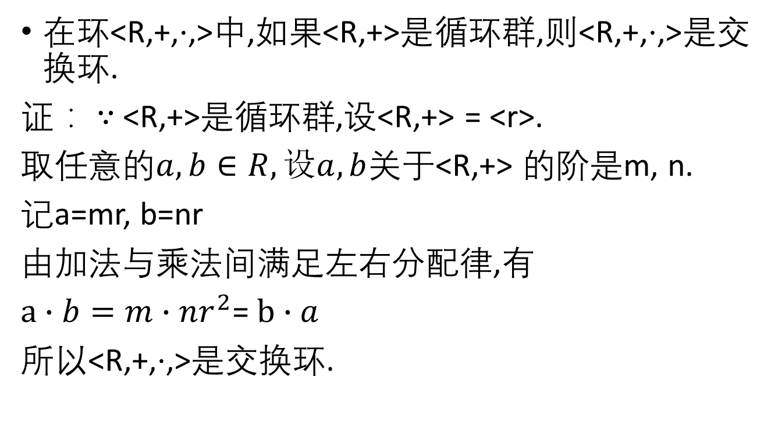
习题7 3
在环<R,+,$⋅$,>中,如果<R,+>是循环群,则<R,+,$⋅$,>是交换环.
证： $∵$ <R,+>是循环群,设<R,+> = <r>.
取任意的$a,b∈R,设a,b$关于<R,+> 的阶是m, n.
记a=mr, b=nr
由加法与乘法间满足左右分配律,有
$a∙b=m∙nr^{2}$= $b∙a$
所以<R,+,⋅,>是交换环.

Slide 21
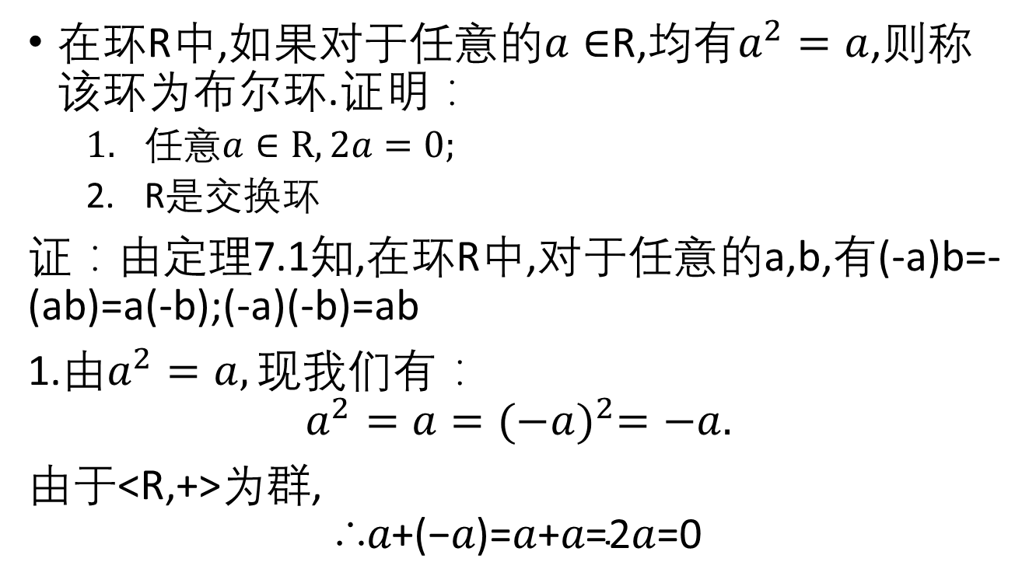
习题7 4
在环R中,如果对于任意的$a∈$R,均有$a^{2}=a$,则称该环为布尔环.证明：
$任意a∈R, 2a=0;$
R是交换环
证：由定理7.1知,在环R中,对于任意的a,b,有(-a)b=-(ab)=a(-b);(-a)(-b)=ab
1.由$a^{2}=a,现$我们有：
$$a^{2}=a={(−a)}^{2}=−a.$$
由于<R,+>为群,
$$\text{∴}a\text{+(−}a\text{)=}a\text{+}a\text{=2}a\text{=0}$$

Slide 22
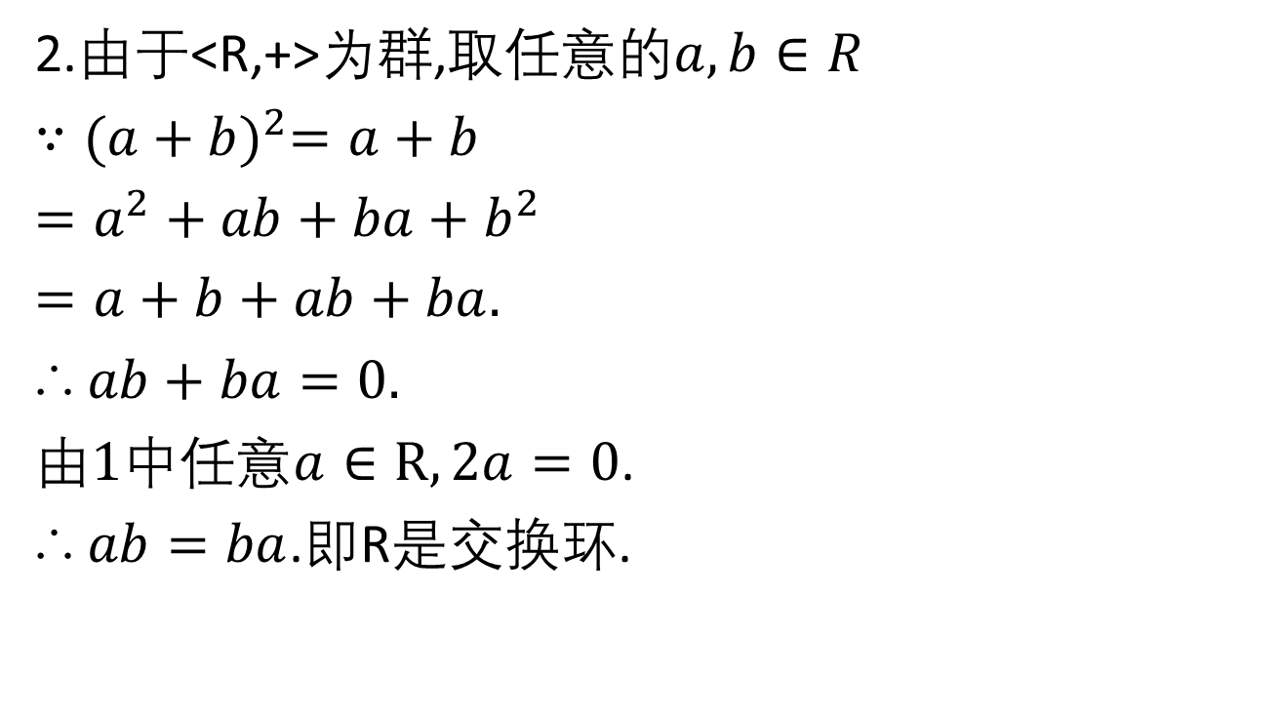
习题7 4
2.由于<R,+>为群,取任意的$a,b∈R$
${∵(a+b)}^{2}=a+b$
$=a^{2}+ab+ba+b^{2}$
$=a+b+ab+ba.$
$\text{∴}$ $ab+ba=0.$
由$1中任意a∈R, 2a=0$.
$\text{∴}$ $ab=ba$.即R是交换环.

Slide 23
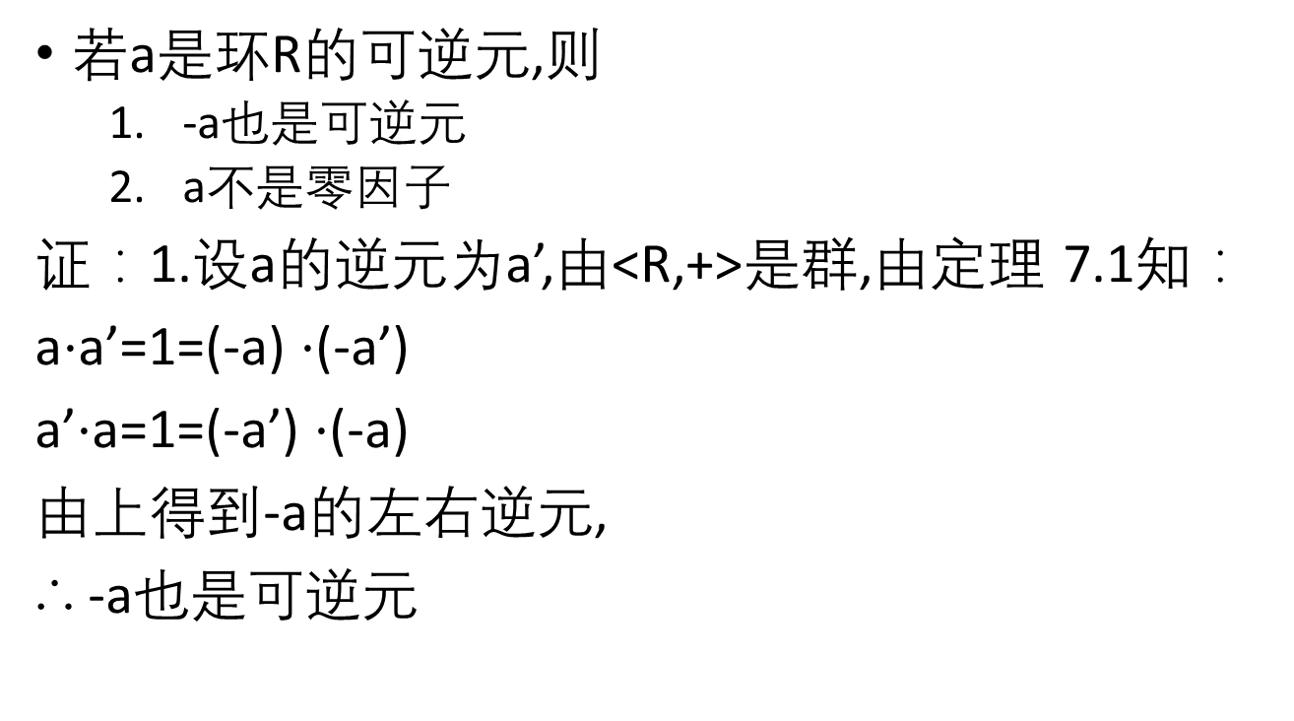
习题7 6
若a是环R的可逆元,则
-a也是可逆元
a不是零因子
证：1.设a的逆元为a’,由<R,+>是群,由定理 7.1知：
a$⋅$a’=1=(-a) $⋅$(-a’)
a’$⋅$a=1=(-a’) $⋅$(-a)
由上得到-a的左右逆元,
$\text{∴}$-a也是可逆元

Slide 24
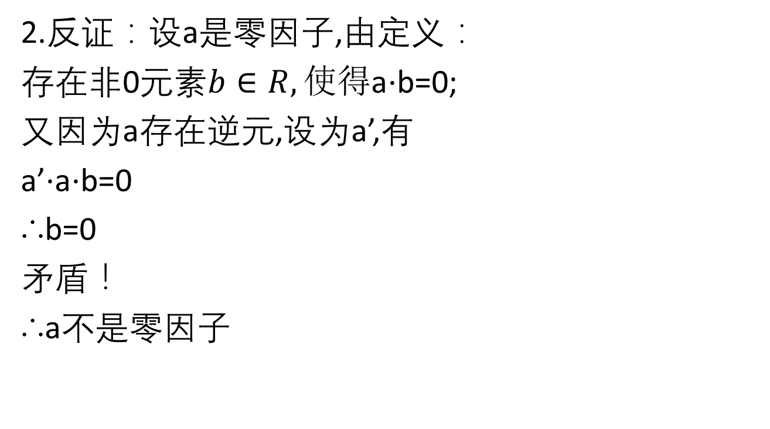
习题7 6
2.反证：设a是零因子,由定义：
存在非0元素$b∈R, 使得$a⋅b=0;
又因为a存在逆元,设为a’,有
a’⋅a⋅b=0
$\text{∴}$b=0
矛盾！
$\text{∴}$a不是零因子

Slide 25
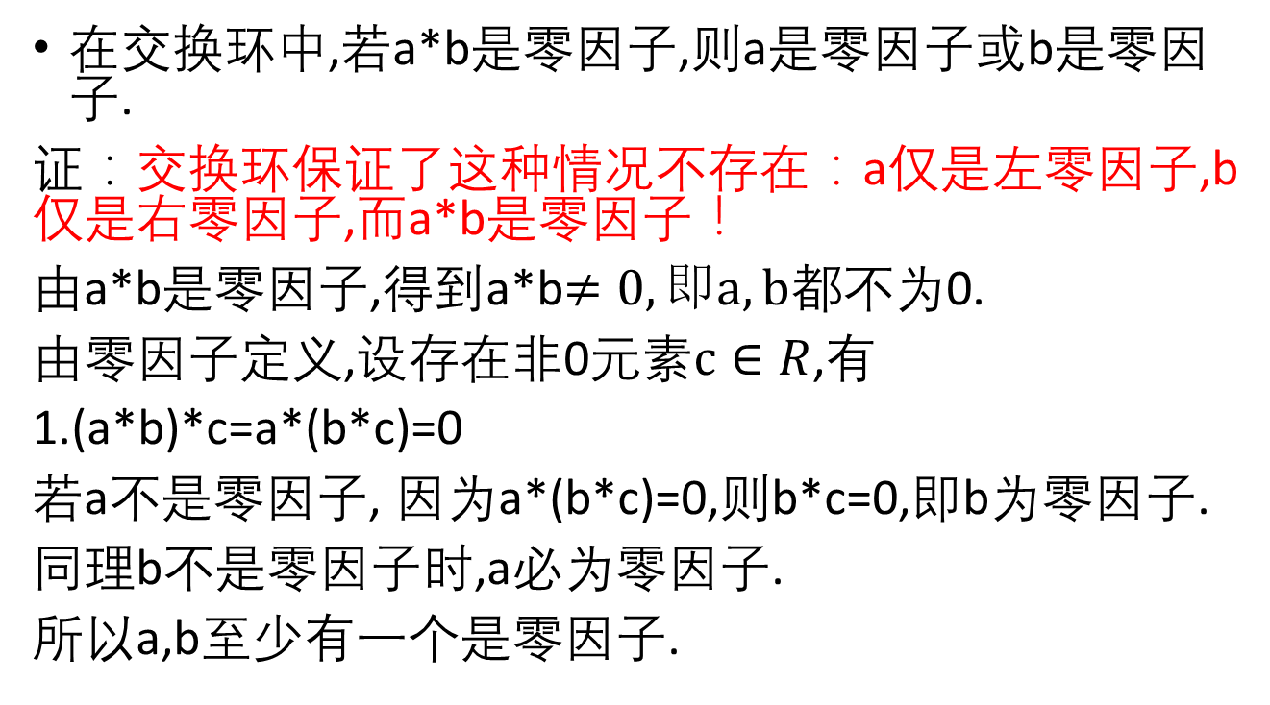
习题7 7
在交换环中,若a*b是零因子,则a是零因子或b是零因子.
证：交换环保证了这种情况不存在：a仅是左零因子,b仅是右零因子,而a*b是零因子！
由a*b是零因子,得到a*b$≠0,即a,b$都不为0.
由零因子定义,设存在非0元素$c∈R$,有
1.(a*b)*c=a*(b*c)=0
若a不是零因子, 因为a*(b*c)=0,则b*c=0,即b为零因子.
同理b不是零因子时,a必为零因子.
所以a,b至少有一个是零因子.

Slide 26
习题7 7
2.c*(a*b)=(c*a)*b=0
同1中证明.
综1,2,若a*b是零因子,则a是零因子或b是零因子

Slide 27
谢谢！

